Slide 1

সবাইকে শুভেচ্ছা

Slide 2
শিক্ষকপ রিচিতি
স্বপ্না রানী দাশ
প্রধান শিক্ষক
চন্ডিনগর সরকারী প্রাথমিক বিদ্যালয়
বড়লেখা।

Slide 3
পাঠ পরিচিতি
শ্রেণী;প্রথম
বিষয়;গণিত
সময়;৩৫মিনিট

Slide 4
শিখনফল
১,১,১ উপরণ একত্রিত করে উপকরণ গুচ্ছ গুলোর সংখ্যা বলতে পারবে ।

Slide 5
এসো আমরা একটি ছবি দেখি

Slide 6


Slide 7

এসো আমরা কিছু আপেলের ছবি
দেখি
১
২
৩
৪
৫
৬
৭

Slide 8


এসো কিছু ফুলের ছবি দেখি
2
1
তাহলে মোট কয়টি ফুল হল ৩টি

Slide 9

+
+
৩
৪
=
৭

Slide 10
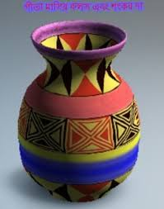
দলীয় কাজ
ও
একত্রে
৫টি কলস
কয়টি ক লস

Slide 11

ও
৭টি বল
একত্রে কয়টি বল

Slide 12
তোমরা পাঠ্যবইয়ের ৩০নং পৃষ্ঠা খোল

Slide 13
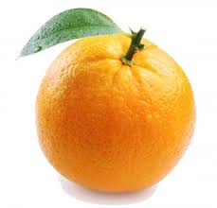
মূল্যায়ন
বাম পাশের ছবির সাথে ডান পাশের সংখ্যা মিল কর
৪
২
৩

Slide 14

আগামি কাল আবার দেখা হবে

